Slide 1


МАТЕМАТИКА НОВА
www.matnova.com.ua
7
УРОК 82
Лінійні рівняння з двома змінними
АЛГЕБРА
30.03.2025
НОВА УКРАЇНСЬКА ШКОЛА
НОВА УКРАЇНСЬКА ШКОЛА

Slide 2

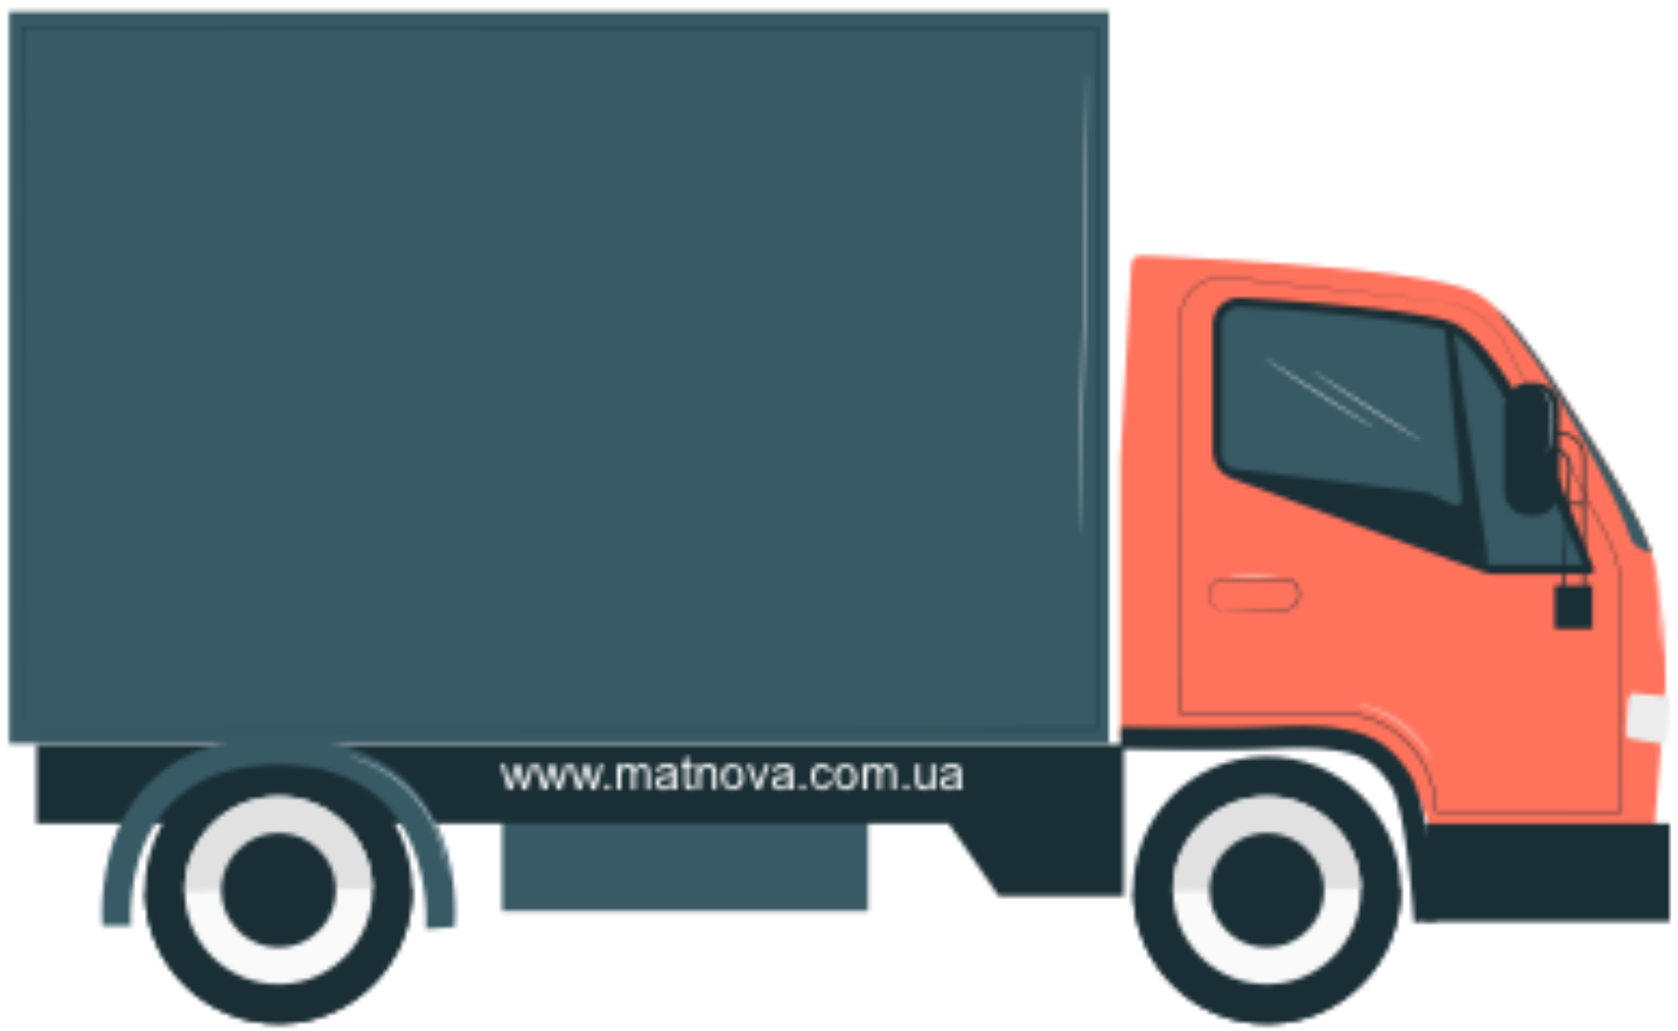

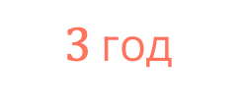
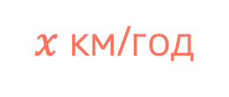
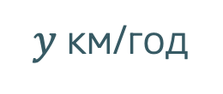
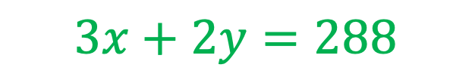
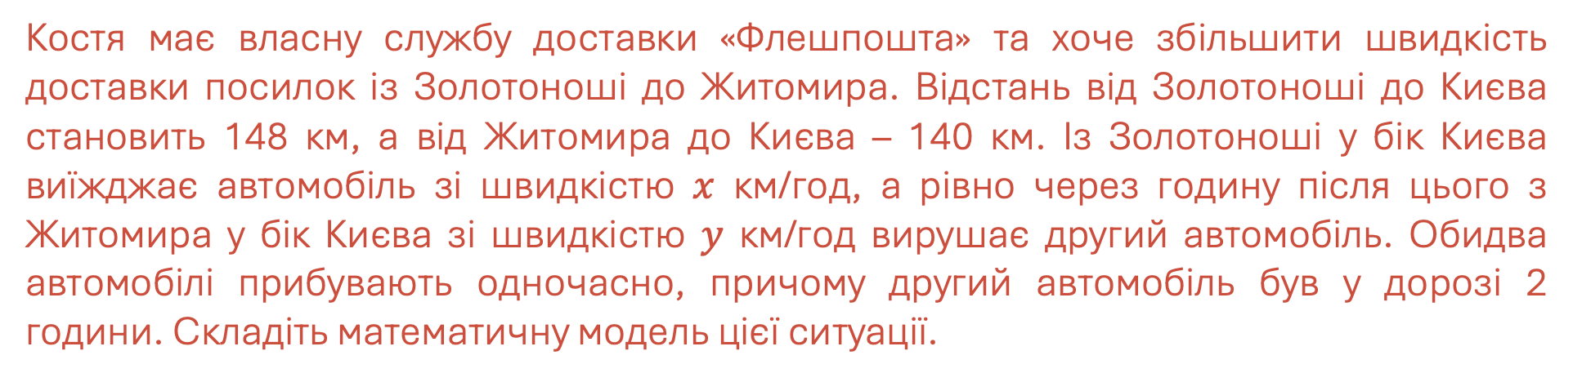
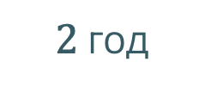
МАТЕМАТИКА НОВА
www.matnova.com.ua
Костя має власну службу доставки «Флешпошта» та хоче збільшити швидкість доставки посилок із Золотоноші до Житомира. Відстань від Золотоноші до Києва становить 148 км, а від Житомира до Києва – 140 км. Із Золотоноші у бік Києва виїжджає автомобіль зі швидкістю $x$ км/год, а рівно через годину після цього з Житомира у бік Києва зі швидкістю $y$ км/год вирушає другий автомобіль. Обидва автомобілі прибувають одночасно, причому другий автомобіль був у дорозі 2 години. Складіть математичну модель цієї ситуації.
7
УРОК 01
$$3x+2y=288$$
АЛГЕБРА
Київ
$2$ год
30.03.2025
$3$ год
$y$ км/год
$x$ км/год
Житомир
Золотоноша
НОВА УКРАЇНСЬКА ШКОЛА

Slide 3

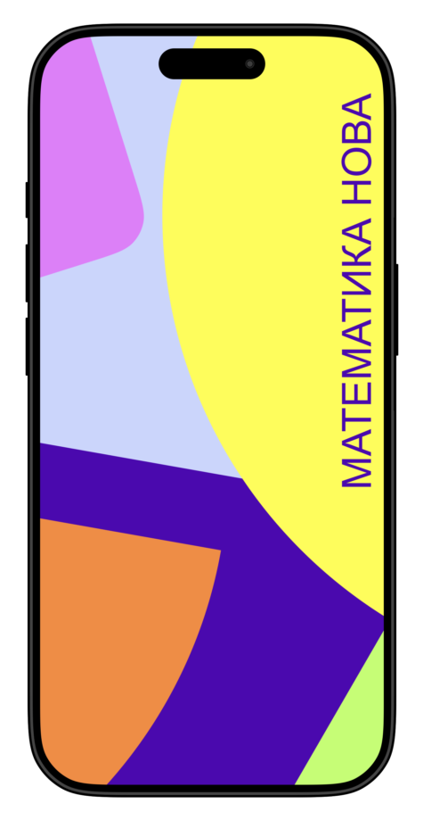


МАТЕМАТИКА НОВА
www.matnova.com.ua
Блогерка Марія вирішила зробити розіграш, вона придбала 5 смартфонів та 2 ноутбуки, заплативши за все 330 000 гривень. Складіть математичну модель цієї ситуації.
$$5x+2y=330 000$$

Slide 4


МАТЕМАТИКА НОВА
www.matnova.com.ua
$$3x+2y=288$$
Рівняння з двома змінними
$$5x+2y=330 000$$

Slide 5

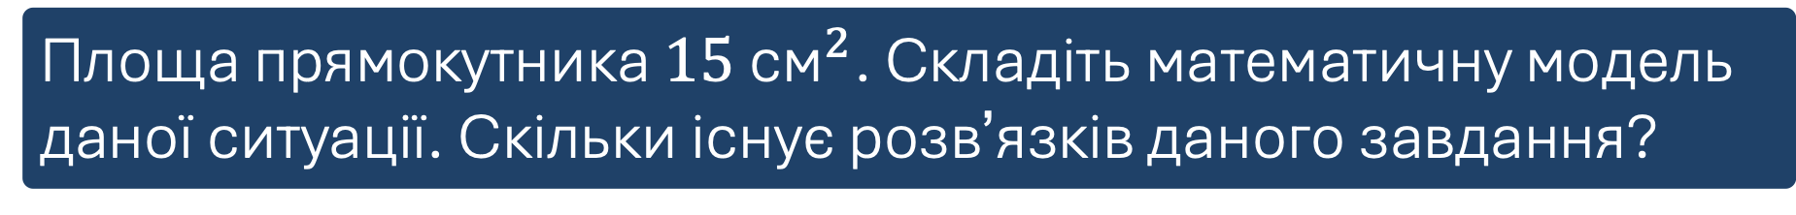





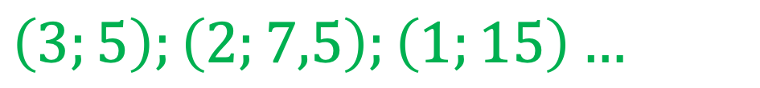








МАТЕМАТИКА НОВА
www.matnova.com.ua
Площа прямокутника $15 {\text{см}}^{2}$. Складіть математичну модель даної ситуації. Скільки існує розвʼязків даного завдання?
$$xy=15$$
Розвʼязки:
$$\left(3;5\right);\left(2;7,5\right);\left(1;15\right)…$$
$$x$$
$$y$$
$$x$$
$$y$$
$$x$$
$$y$$
$$2$$
$$3$$
$$7,5$$
$$5$$
$$1$$
$$15$$
Розвʼязком рівняння з двома змінними називають пару значень змінних, яка перетворює рівняння в правильну числову рівність.
Розвʼязати рівняння – означає знайти всі його розвʼязки або показати, що воно не має розвʼязків.

Slide 6

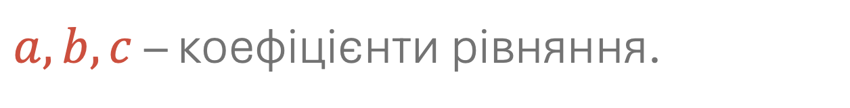
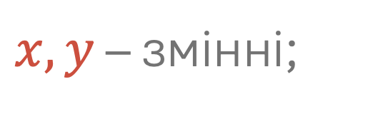
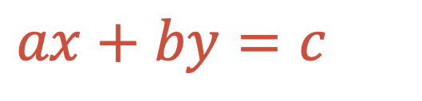
$$ax+by=c$$
– лінійне рівняння з двома змінними.
$x,y$ – змінні;
$a,b, c$ – коефіцієнти рівняння.
ВЛАСТИВОСТІ РІВНЯНЬ
1
У будь-якій частині рівняння можна розкрити дужки або звести подібні доданки, якщо вони є.
2
Будь-який доданок можна перенести з однієї частини в іншу, якщо змінити його знак на протилежний.
3
Обидві частини рівняння можна помножити або поділити на одне й те саме число, відмінне від нуля.
Рівняння з двома змінними, що мають одній й ті самі розвʼязки, називаються рівносильними

Slide 7


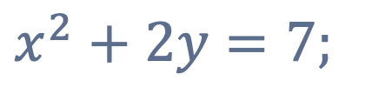
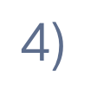

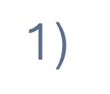
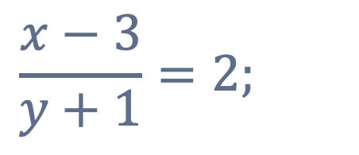
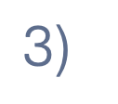
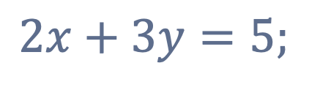
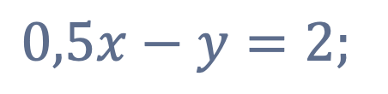
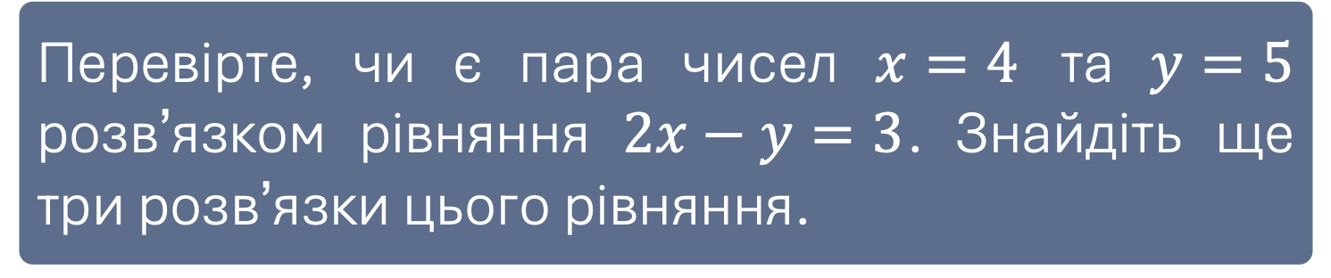
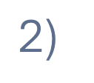
МАТЕМАТИКА НОВА
www.matnova.com.ua
№1
Зʼясуйте, які з поданих рівнянь є лінійними рівняннями з двома змінними:
$$\text{1)}$$
$$2x+3y=5;$$
$$\text{3}\text{)}$$
$$0,5x−y=2;$$
$$\frac{x−3}{y+1}=2;$$
$$\text{2}\text{)}$$
$$x^{2}+2y=7;$$
$$\text{4}\text{)}$$
№2
Перевірте, чи є пара чисел $x=4$ та $y=5$ розвʼязком рівняння $2x−y=3$. Знайдіть ще три розвʼязки цього рівняння.
$+$ чи є пара розвʼязком, придумайте ще

Slide 8



Дано рівняння $4x−5y=10$.
№3
1
Виразіть $y$ через $x$;
2
Виразіть $x$ через $y$;
3
Знайдіть два будь-які розвʼязки цього рівняння.

Slide 9

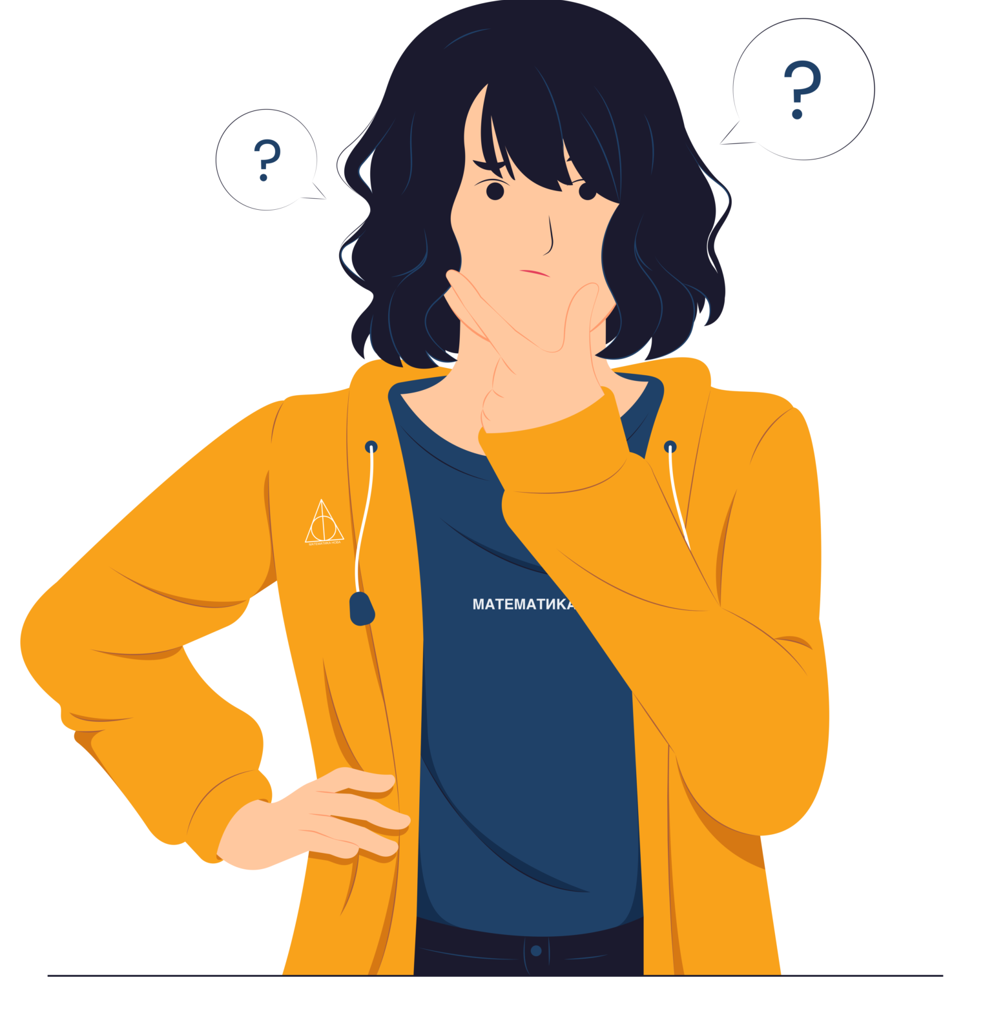
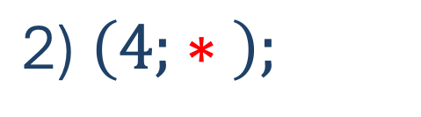
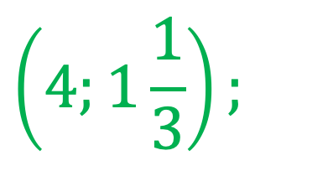
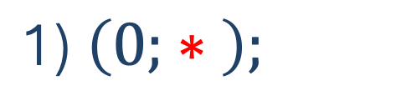
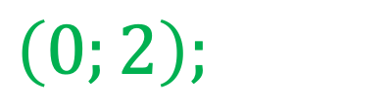
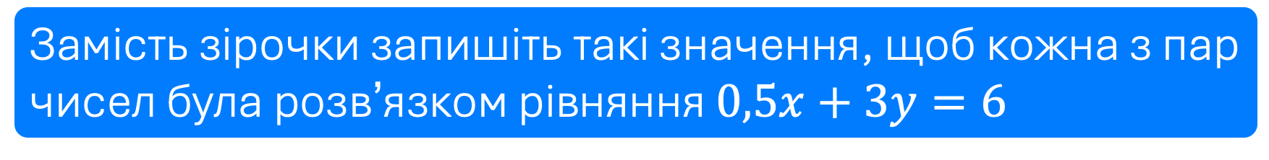
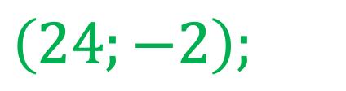
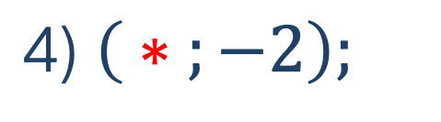
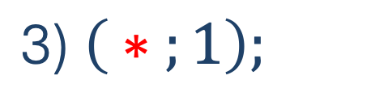
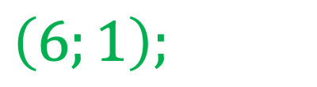
№4
Замість зірочки запишіть такі значення, щоб кожна з пар чисел була розвʼязком рівняння $0,5x+3y=6$
$$\text{1}\text{)} \left(0; ∗ \right);$$
$$\left(0;2\right);$$
$$\left(4;1\frac{1}{3}\right);$$
$$\text{2}\text{)} \left(4; ∗ \right);$$
$$\text{3}\text{)} \left( ∗ ;1\right);$$
$$\left(6;1\right);$$
$$\text{4}\text{)} \left( ∗ ;−2\right);$$
$$\left(24;−2\right);$$

Slide 10
ДОМАШНЄ ЗАВДАННЯ
Опрацювати § 25
Виконати №1104; 1110; 1121; 1123
О.С. Істер
(2024)
НОВА УКРАЇНСЬКА ШКОЛА
БАЖАЮ ТВОРЧИХ УСПІХІВ!

